Slide 1
Cyklotrasy bez hraníc – 2.etapa výstavby Kerékpárutak határok nélkül – az építés 2.fázisa HUSK1301/2.3.1/0023 Program cezhraničnej spolupráce Maďarská republika – Slovenská republika 2007-2013

Slide 2
Cyklotrasy bez hraníc – 2.etapa výstavby
Kerékpárutak határok nélkül – az építés 2.fázisa
HUSK1301/2.3.1/0023
Program cezhraničnej spolupráce
Maďarská republika – Slovenská republika 2007-2013
Zámer: pokračovať vo výstavbe cyklotrás
Hľadanie nových cezhraničných partnerov v MR,
Využitie príležitosti v rámci výzvy HUSK, podanie žiadosti o NFP: máj 2013

Slide 3
Cyklotrasy bez hraníc – 2.etapa výstavby
Kerékpárutak határok nélkül – az építés 2.fázisa
HUSK1301/2.3.1/0023
Projekt podaný v nasledovnej partnerskej štruktúre:
Združenie obcí Mikroregiónu Klátovské rameno – Tőkési - Ág Kistérség - vedúci partner projektu (SR)
Domáci partneri:
Mikroregión Medzičilizie – Csilizközi Kistérség
Mikroregión Warkun – Warkun Kistérség
Regionálna rozvojová agentúra ISTER
Obec Lipót(HU) – cezhraničný partner projektu
Obec Hédervár (HU) – ďalší maďarský partner projektu

Slide 4
Najväčšie výhody nového partnerstva:
Prepojenie Žitného ostrova so Szigetköz-om
Zvýšenie počtu turistických atrakcií pre cyklistov
Nadväznosť projektu cyklotrás na ďalšie rozvojové projekty – napr. na už ukončený projekt kompy (HUSK), na projekt mostu pre peších a cyklistov Dobrohošť – Dunakiliti, a iné.

Slide 5
Ciele projektu:
Globálny cieľ: zlepšenie dostupnosti a komunikácie v spoločnom slovensko – maďarskom prihraničnom regióne
Špecifické ciele:
pokračovať v realizácii projektu Cyklotrasy bez hraníc, HUSK/1101/2.3.1/0302 - 2. etapou výstavby
skvalitniť životné podmienky obyvateľstva a zvýšiť bezpečnosť premávky
vytvoriť podmienky pre environmentálne šetrnejšie formy cestovania, pre ďalší rozvoj CR v riešených územiach
podporiť kultúrnu a sociálnu súdržnosť v prihraničí žijúceho obyvateľstva majúceho spoločné zvyklosti, tradície, históriu, kultúru, ale aj jazyk
podporiť a upevniť cezhraničnú spoluprácu na úrovni projektových partnerov, ako aj na úrovni všetkých cieľových skupín projektu

Slide 6
Implementácia: 2014 október – 2015 jún (8 mesiacov)
Celkový rozpočet projektu vrátane výstavby 2.etapy a rozšírenia 1.etapy : 1 960 238,63 EUR
Rozpočet projektu na slov. strane vrátane výstavby 2.etapy a rozšírenia 1.etapy : 1 335 324,11 EUR
Rozpočet projektu na maď. strane: 624 914,52 EUR
(v tom 85 % zdroje ERDF, 10 % zdroje štátneho rozpočtu, 5 % vlastné zdroje do projektu zapojených partnerov)
Notes:
Zdroje, ktoré sme získali v rámci tejto výzvy sme získali za veľmi špecifických podmienok.

Slide 7
Aktivity projektu:
Verejné obstarávanie s cieľom výberu najvhodnejších dodávateľov prác a služieb
Výstavba a značenie cyklotrás
Publicita projektu
Obstaranie digitálnych interaktívnych totemov - nové
Exteriérové totemy s LCD dotykovým displejom budú poskytovať online aktuálne informácie o mieste kde sa turisti práve nachádzajú, o regióne, jeho pozoruhodnostiach, kultúrno-spoločenských podujatiach, možnostiach ubytovania a stravovania...a to formou textových informácií, fotografií, máp a pod. Totemy budú rozmiestnené v centrách obcí Malé Dvorníky, Ohrady a Topoľníky.
Túto aktivitu realizuje vedúci partner projektu v úzkej spolupráci s obcou Lipót, ktorá bude poskytovať "best practice" - svoje skúsenosti a znalosti, ktoré získala pri realizovaní rovnakej investície na území Szigetközu

Slide 8
Dĺžka stavaného úseku v rámci Rozšírenia 1.etapy a výstavby 2. etapy na území SR
Rozšírenie 1.etapy: 1,17 km ,
2.etapa: 6,88 km
Úseky cyklotrás na území SR budú v prevažnej miere intravilány a ich úlohou je prepojiť stavané úseky cyklotrás, ktoré sú predmetom 1. etapy výstavby
Z dôvodu ich geografického umiestnenia vo vnútorných častiach obce budú z hľadiska materiálového prevedenia vyhotovené prevažne zo zámkovej dlažby
Všetky novovybudované úseky budú plne bezbariérové a budú doplnené vhodným dopravným značením

Slide 9
Dĺžka stavaného úseku v rámci rozšírenia 1.etapy a výstavby 2. etapy na území SR
Rozšírenie 1.etapy: 1,17 km ,
2.etapa: 6,88 km
Výstavba 2.etapy a rozšírenie 1.etapy :
MR Klátovské rameno: 3,5215 km +0,272 km (v obciach Topoľníky, Ohrady, Veľké Dvorníky a Malé Dvorníky, Horné Mýto)
MR Medzičilizie: 1,4064 km (v obci Okoč a vo Veľkom Mederi)
MR Warkun: 1,9578 km+0,253 km (v obci Vrakúň a v obci Kútniky)
MR Dunajská Magistrála: 0,642 km (rozšírenie 1.etapy v obci Lehnice a v obci Dobrohošť)

Slide 10
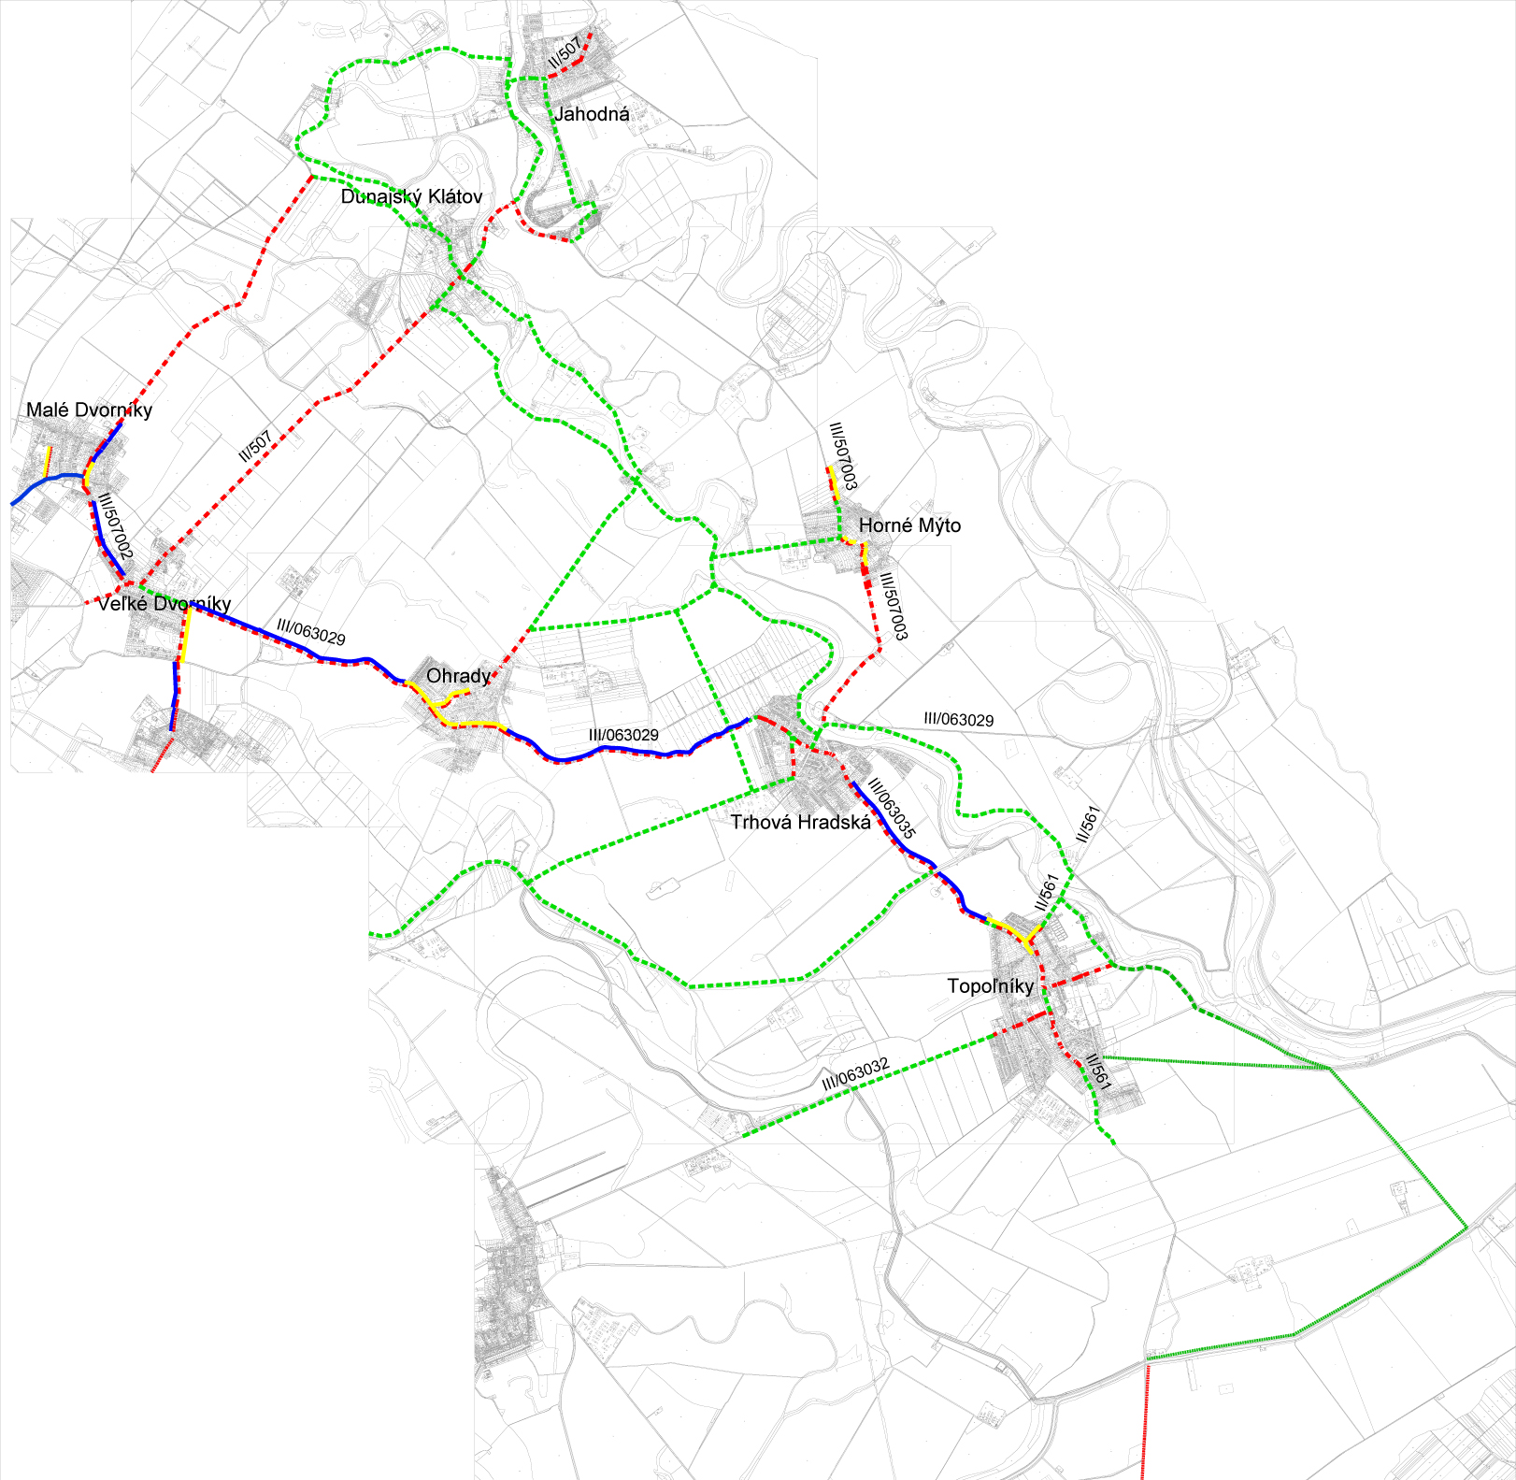

Slide 11
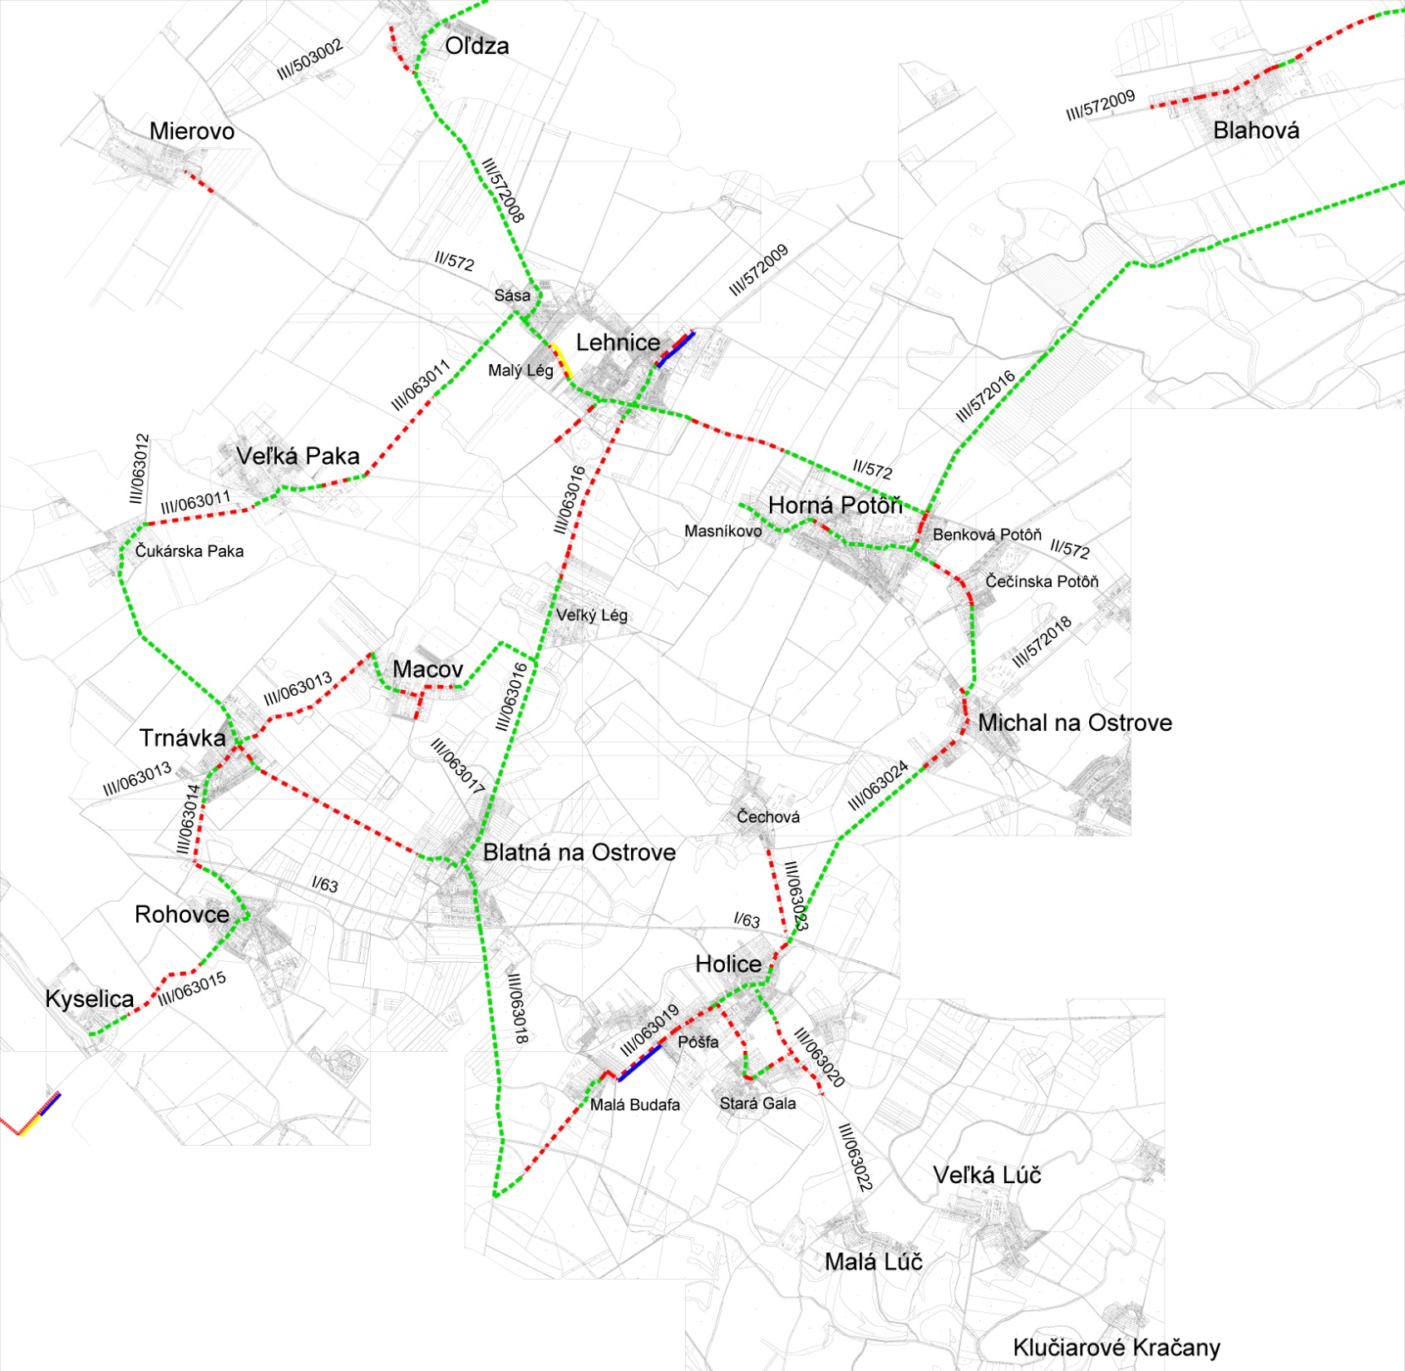

Slide 12
Dĺžka stavaného úseku v rámci 2. etapy výstavby na území MR:
– 3,3 km
Z toho v dĺžke 939 m bude viesť po intravilánoch obcí (Lipót 186 m a Hédervár 753 m).
Zvyšná časť stavaného úseku je extravilán spájajúci tieto 2 obce pozdĺž cesty evidovanej pod číslom 1411 v dĺžke 2,4 km. V 2+251,60 km-tri sa vybuduje most pre cyklistov.
Pripravovaná cyklotrasa sa z Lipótu napojí na len nedávno zrekonštruovanú asfaltovú cestu vedúcu k prístavu pre kompu Dunaremete - Gabčíkovo (projekt financovaný zo zdrojov Programu HUSK v r. 2011-2012), ktorá sa doplní tabuľami a bude fungovať ako značená cyklotrasa.

Slide 13
Cieľové skupiny:
Primárna cieľová skupina projektu:
do projektu zapojení partneri - inštitúcie
všetci obyv. a návštevníci do projektu zapojených mikroregiónov (MR Klátovské rameno, Warkun, Medzičilizie)
všetci obyvatelia a návštevníci župy Győr-Moson-Sopron, s dôrazom na región Szigetközu a obce Lipót a Hédervár
Sekundárne cieľové skupiny:
inštitúcie zamerané na propagáciu cestovného ruchu v SR a Maďarsku (cestovné kancelárie, médiá, TIK, cyklistické kluby...)
úrady a inštitúcie, ktorých úlohou a cieľom je podpora rozvoja regiónov (vyššie územné celky – TTSK, župa Győr-Moson-Sopron, Agentúra na podporu rozvoja cestovného ruchu - napr. SACR v SR a iné...)
v riešenom území pôsobiaci podnikateľský sektor, s dôrazom na subjekty pôsobiace v oblasti CR a iných podporných služieb (hotely, penzióny, reštaurácie, bary, termálne kúpaliská..)

Slide 14
Multiplikačné efekty:
rozšírenie pôvodne naplánovanej trasy v maďarskom prihraničí o nové územia
nové prepojenia cyklotrás (možnosť kombinovať cyklotrasy vedúce po hrádzi s cyklotrasami, ktoré turistov zavedú priamo do konkrétnych vidieckych sídiel
vytvorenie podmienok pre budovanie ďalšej infraštruktúry cestovného ruchu

